Slide 1
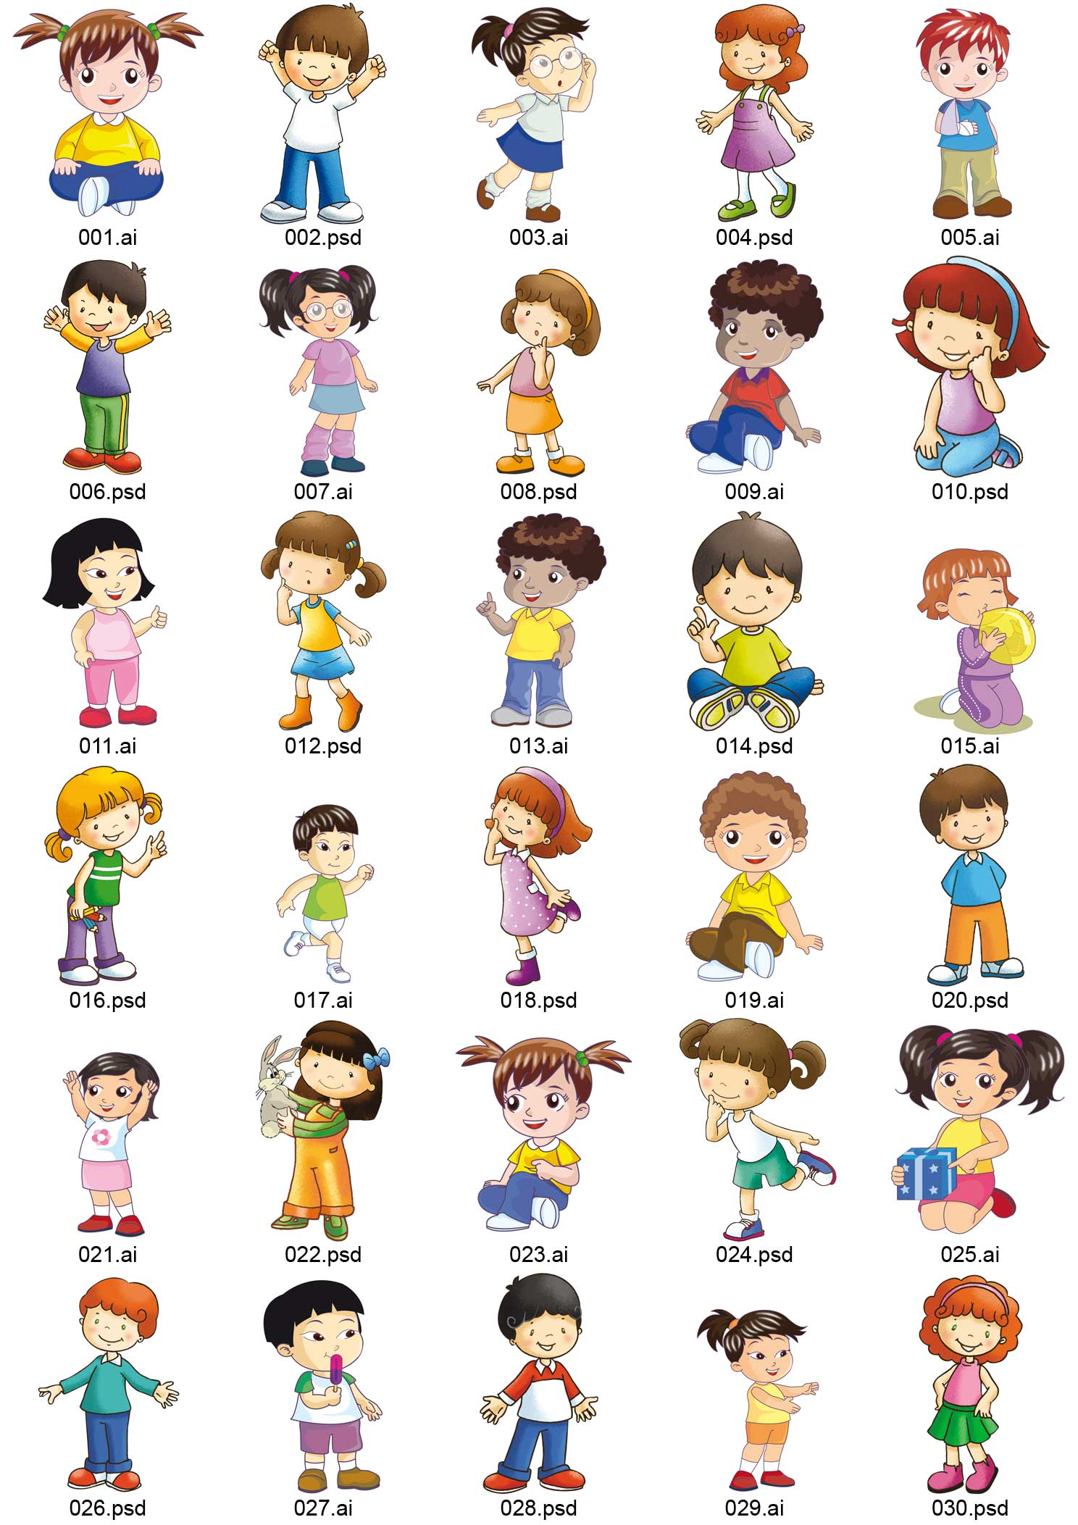
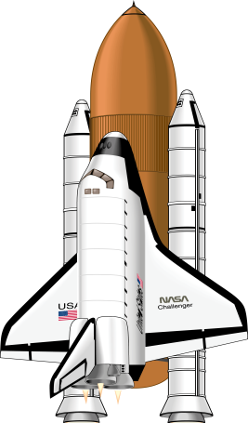
¡Hola! Hoy aprenderemos a medir la apertura de los ángulos con un transportador.
No ese tipo de transportador no.
¡Un transportador !
¡Veamos!

Slide 2
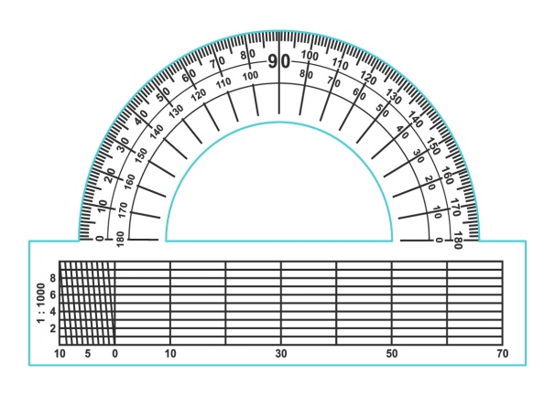
El transportador es un instrumento que nos sirve para medir la apertura de los ángulos.
¡Ya recuerdo! Lo que medimos con el transportador se expresa en grados.

Slide 3

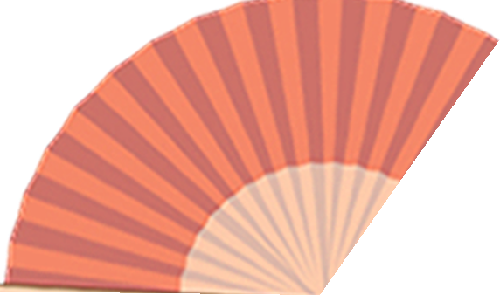

Los ángulos tienen diferentes medidas de apertura.
Observemos.
Q
T
F
E
P
D
O
R
S

Slide 4
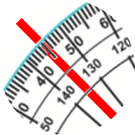
Ahora vamos a medir cuántos grados tiene cada ángulo.
Coloca el transportador sobre el ángulo que vas a medir.
Al usar el transportador ten en cuenta lo siguiente.
El número indica cuántos grados mide el ángulo.
El ángulo de esa imagen mide 45°.
Alinea el vértice del ángulo con la marca del punto medio del transportador.
Haz coincidir con 0° uno de sus lados, esa será la escala que usarás.
Observa en qué número coincide el otro lado. Esa será la medida del ángulo.
F
E
D

Slide 5
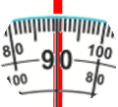
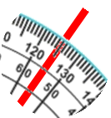
Medimos con el transportador
Ahora que sabes usar tu transportador medimos los ángulos.
Veamos otro ejemplo
¿Cuántos grados medirá cada ángulo?
El ángulo OPQ mide 90°.
El ángulo RST mide 125°.
Q
T
P
R
S
O

Slide 6
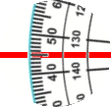
Si rotamos el ángulo DEF, ¿varía la medida del ángulo?
F
D
E

Slide 7
El ángulo puede ser agudo si su medida es menor que 90°, recto si mide 90° y obtuso si su medida e mayor que 90° y menor que 180°.
F
Q
T
D
E
P
O
R
S

Slide 8
Ahora aprenderemos a trazar ángulos.
Primero traza uno de los rayos que formarán el ángulo.
Ya tienes trazado tu ángulo de 30°.
Observa con atención
Haz coincidir el origen del rayo con la marca central del transportador de tal manera que el extremo del rayo pase por la marca que indica 0°, esa será la escala que usarás.
Ubica con una marca la apertura que tendrá tu ángulo.
Finalmente traza el otro rayo desde el origen hasta la marca que hiciste.
O
U
V

Slide 9
Hoy aprendiste como medir y graficar ángulos. Sigue practicando con tu transportador.
Halla la medida de diferentes ángulos.

